Slide 1
Alexandra Acosta Vilanova
Estudiante de periodismo y teatro

Slide 2
Tabla de Contenido
Quién soy……………………………………………………………………. 3
Mis sueños de pequeña………………………………………………. 4
De dónde soy………………………………………………………………. 5
Mi experiencia en escuela superior……………………………… 6
Lo que estoy haciendo…………………………………………………. 7-8
Lo que aspiro……………………………………………………………….. 9-10
Lo que me motiva………………………………………………………….11

Slide 3

¿Quien soy?
‘

Slide 4
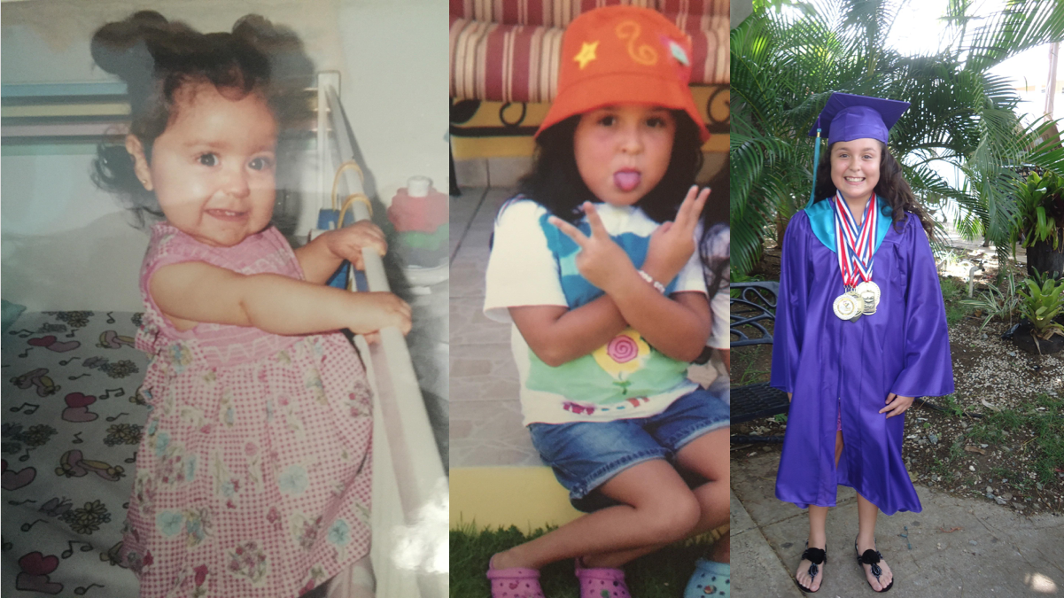


Desde pequeña muy soñadora…
Desde chiquita muy sonadora
Cantante
Bailarina
Comediante

Slide 5
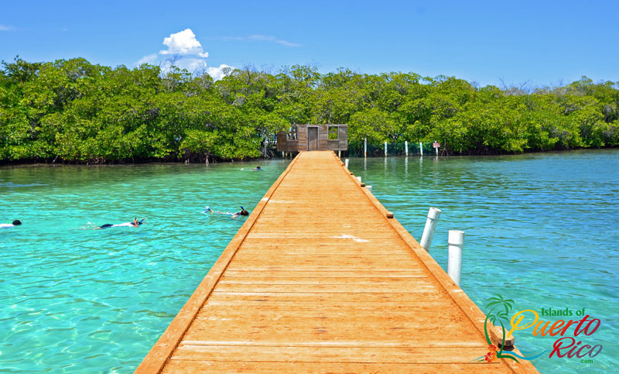
Soy Lajeña…

Slide 6
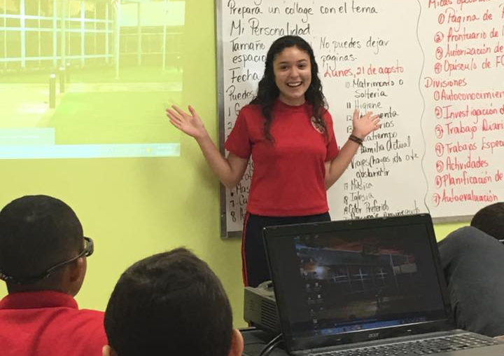
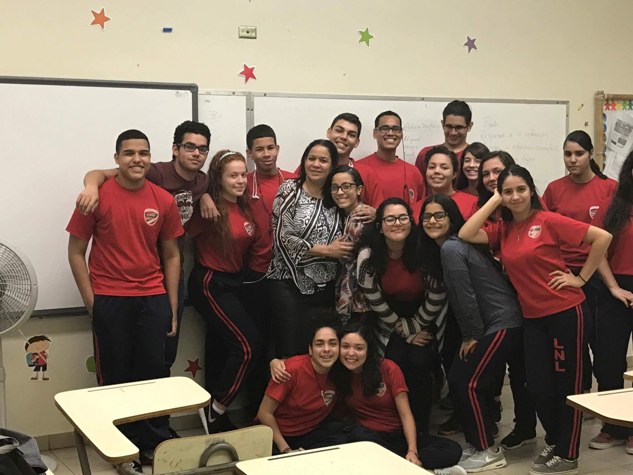
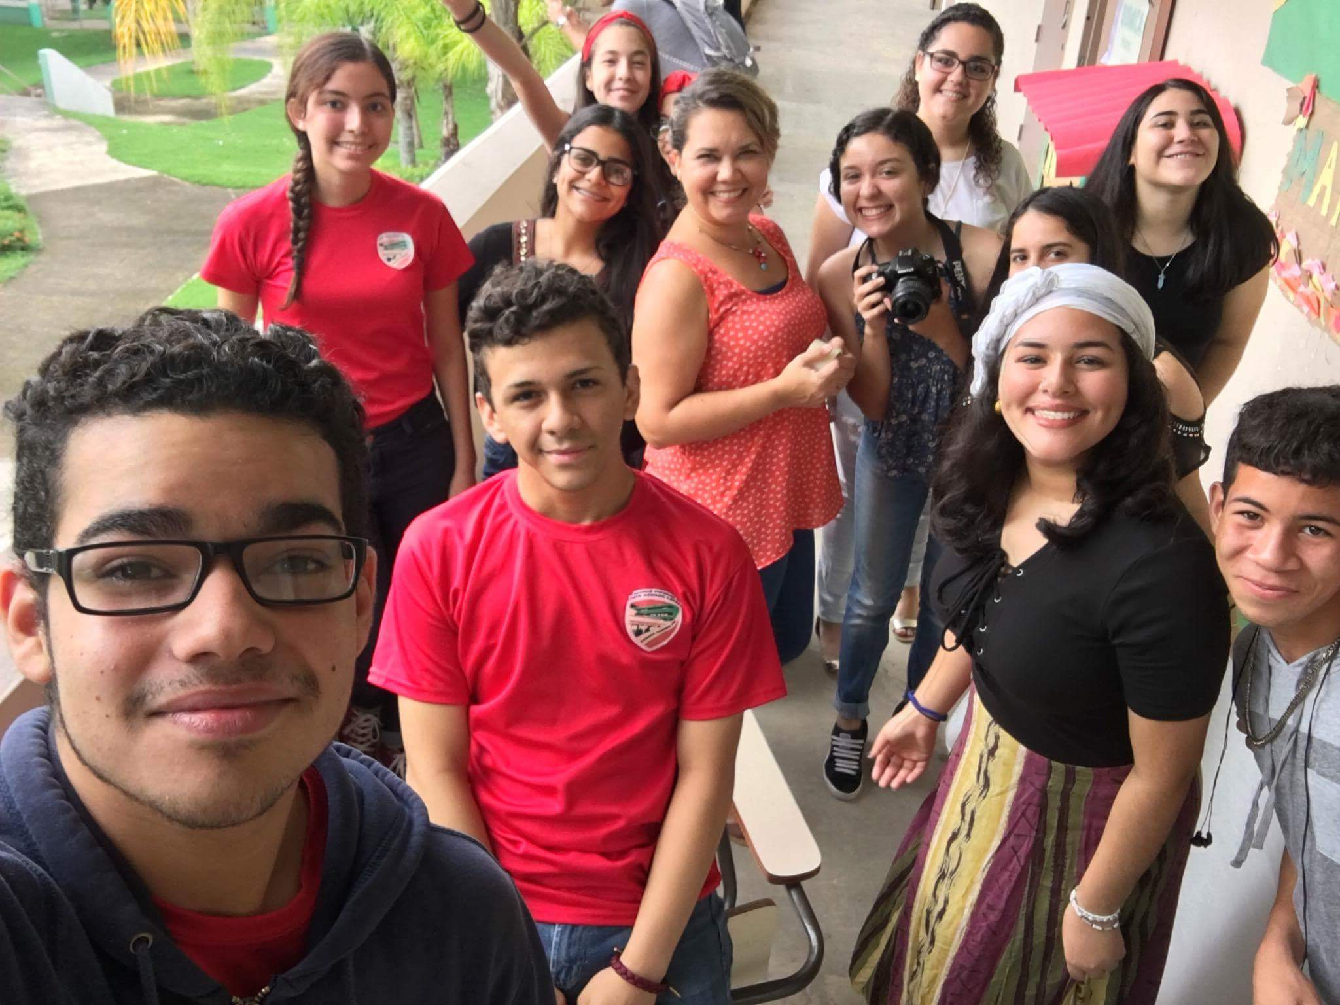
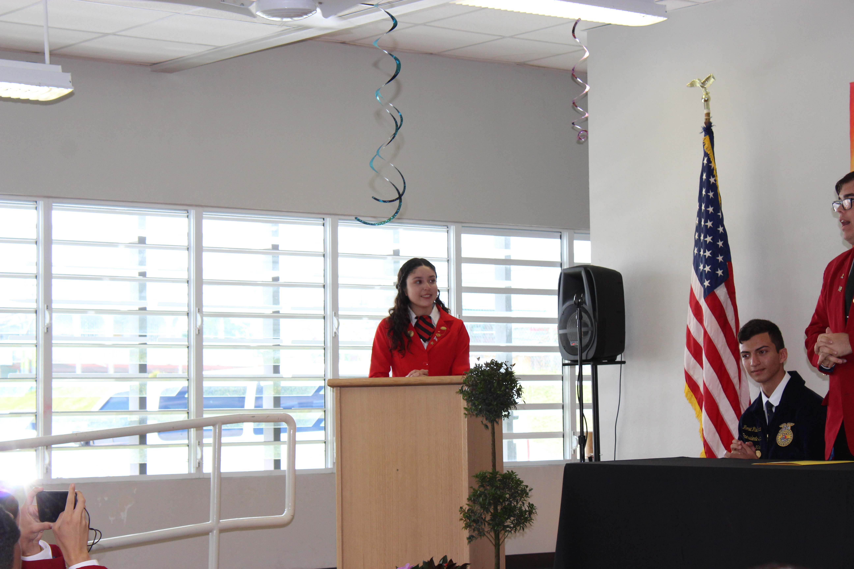
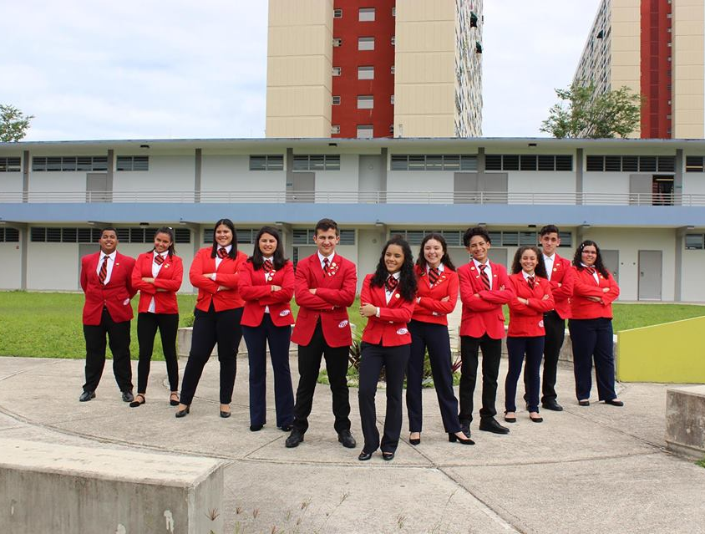

a
Esc. Superior Luis Negrón López

Slide 7
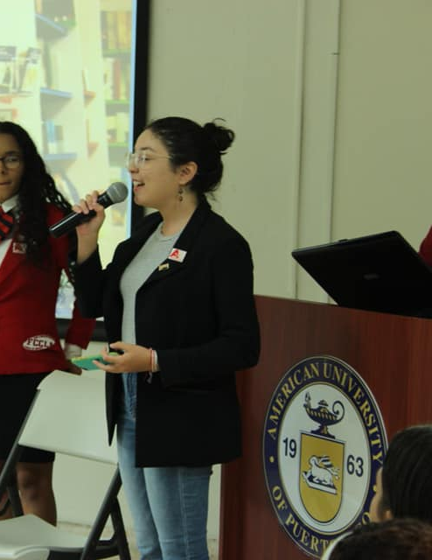

Pertenezco a:
Leadership Academy Team

Slide 8


Líder de Voluntariado Global
Vicepresidenta de Mercadeo de SummerCo (Conferencia Nacional)
Presidenta del Seminario de Inducción
Líder de Recursos Humanos

Slide 9
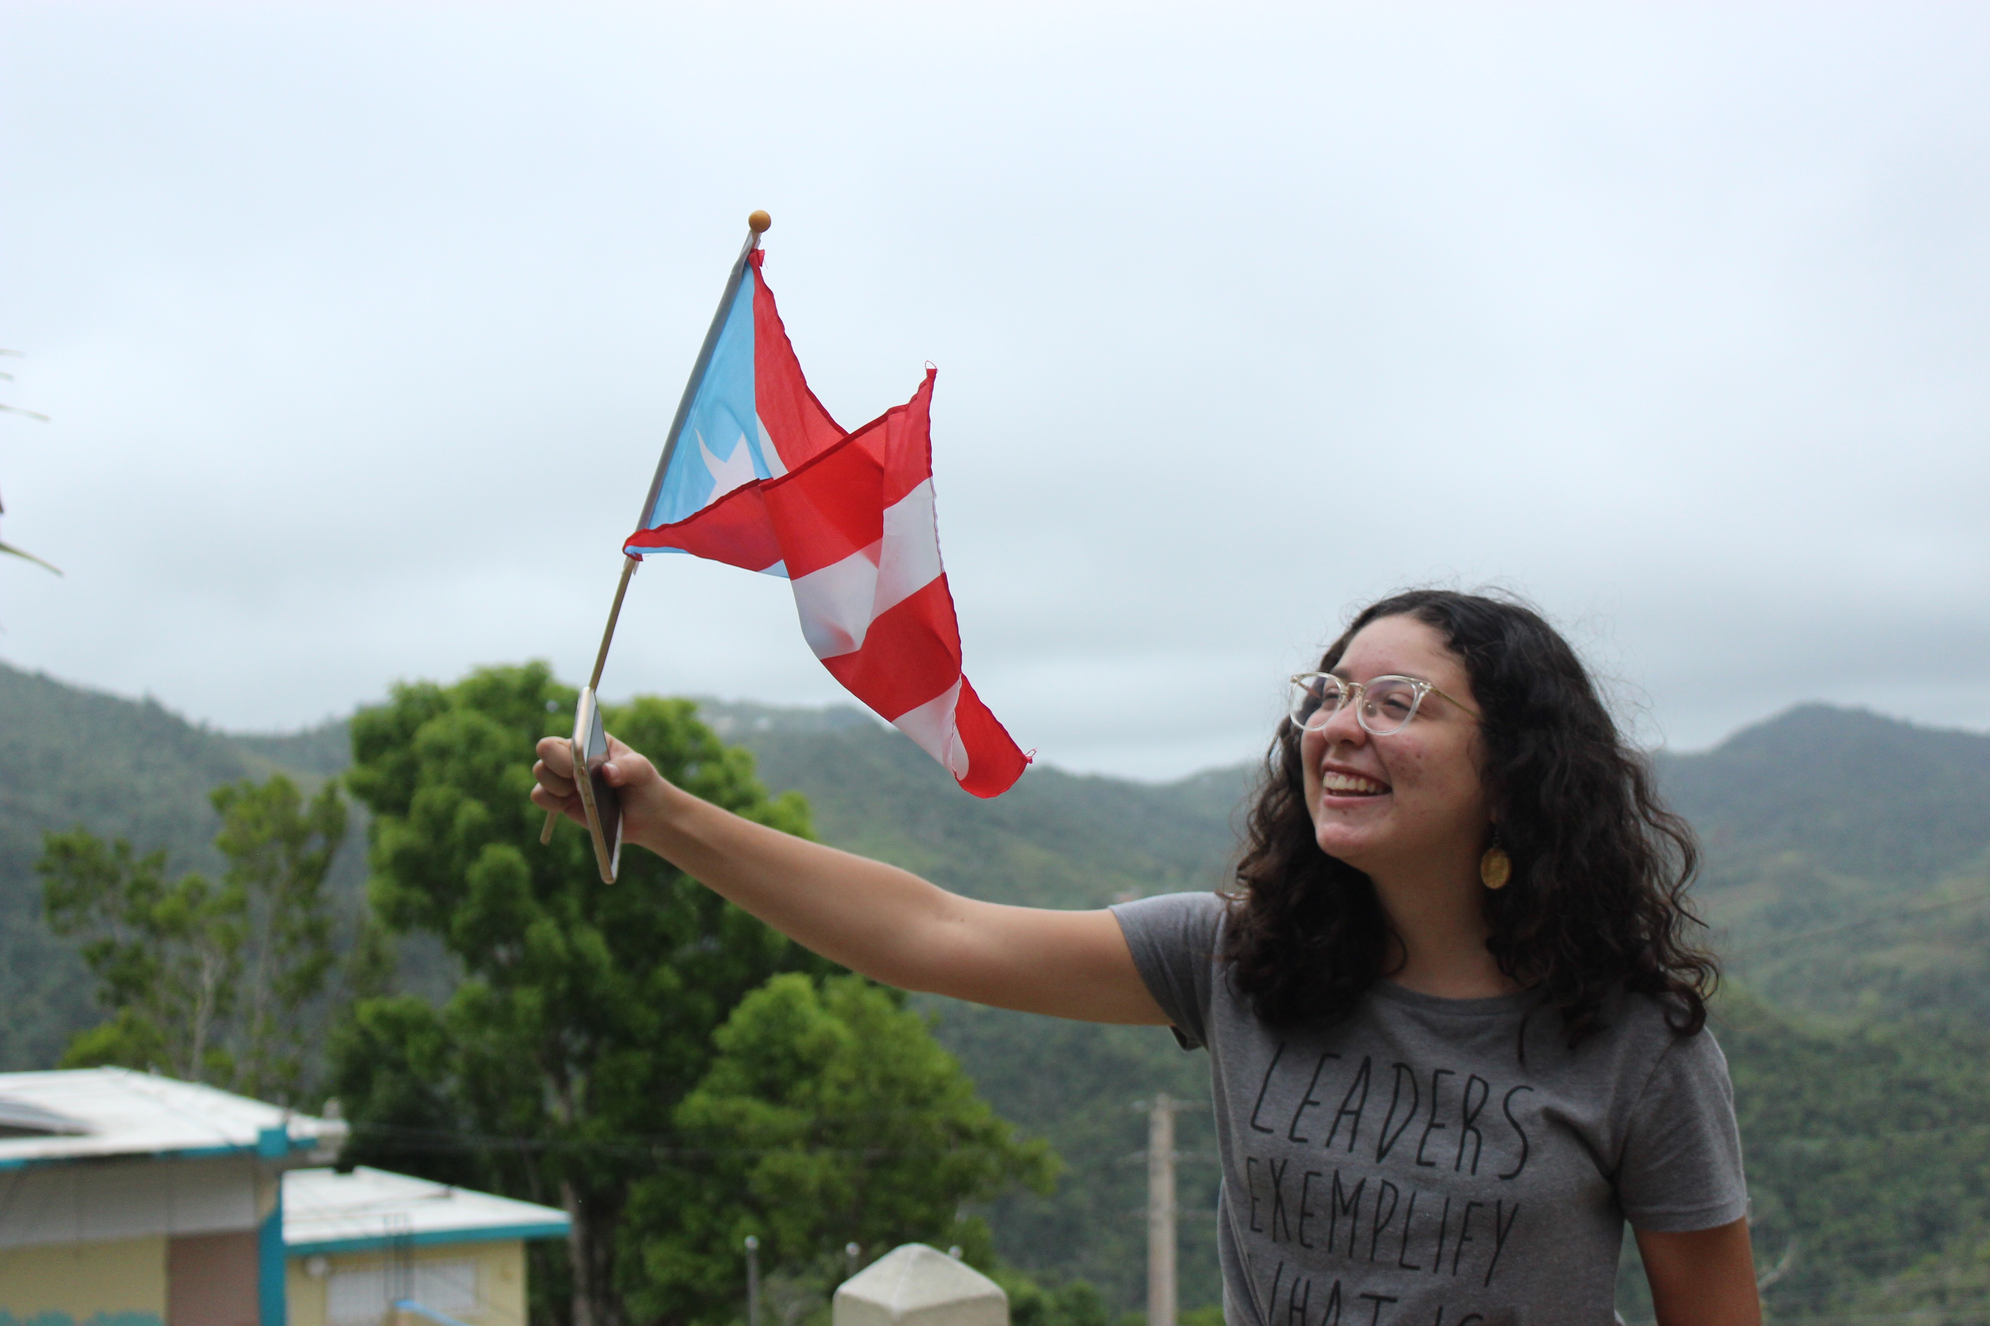
Deseo viajar el mundo, pero con P.R. en el corazón

Slide 10
“… soy un Mar Bravio”
Aspiro a ser escritora, periodista, dramaturga y educadora

Slide 11
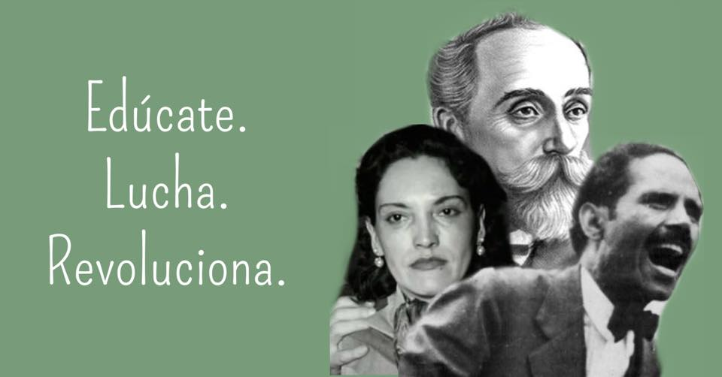

Slide 12
¡Gracias!
alexandra.acosta01@gmail.com
https://www.instagram.com/its.alekei/?hl=es-la

